Slide 1
local_position_estimator程序讲解
邹旭 2018.5.2

Slide 2
01.
这个程序是干什么的？
02.
程序中所涉及的理论知识
CONTENT
03.
程序的主要流程结构
04.
主要函数的介绍

Slide 3
友情提示
这次的程序代码上很好理解，其实就是之前讲过的卡尔曼滤波。
重点是程序中所涉及的理论知识，而本ppt也着重讲解理论部分，代码部分
依旧参考代码中我写的注释。
标题文字添加
标题文字添加
标题文字添加

Slide 4

01
这个程序是干什么的？

Slide 5
这个程序是干什么的？
先看看程序的名字：
local_position_estimator
因此，从这里可以看出这个程序就是用于位置的估计。总结就是4个字，“预测”，“修正”，lpe用加速度计信息和飞机当前状态进行预测，用sensors文件夹的各个模块进行修正。
注意：这里的位置估计是本地的位置估计，基于local，local指的是你选取的参考点
标题文字添加
标题文字添加
标题文字添加

Slide 6
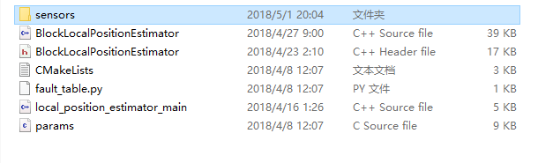
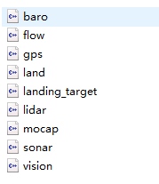
文件夹里有什么？
说明：
1.sensors文件夹下是进行位置估计时用到的模块：气压，光流，gps，mocap，超声波，视觉等的初始化和卡尔曼滤波的修正函数，这些函数在BlockLocalPositionEstimator.cpp中被调用。
2.BlockLocalPositionEstimator.cpp和BlockLocalPositionEstimator.h是BlockLocalPositionEstimator这个类的定义，.h里面是类的成员，cpp里面是成员的定义，这个类就是lpe的核心，后面专门讲这个类。
3.local_position_estimator_main.cpp， 这个文件是nuttx操作系统的一个应用程序，它启动local_position_estimator_thread_main这个任务，这个任务函数的代码比较短。

Slide 7
sensor文件夹介绍
上面说过，sensors文件夹下是进行位置估计时用到的模块，用到的模块有气压，光流，gps，mocap，超声波，视觉，这些cpp文件的写法风格和函数名称都比较类似，这里选择其中一个mocap进行介绍。
注意：
在模块选取上要考虑的因素：mocap中三维的消息都有，其他超声波只有高度，光流只有平面位置，gps只有在室外才能用，视觉的门槛高，精度又不高。

Slide 8
mocap
在mocap中只有4个函数（其他模块也一样）：
mocapInit：
在第一次连续接受到20帧mocap消息就任务初始化完毕，这个函数在上电后第一次使用或者mocap消息超时以后会被调用。。
mocapMeasure：
这函数把订阅到的mocap消息赋值到卡尔曼的测量矩阵，并记录收到mocap消息的时间
mocapCorrect：
卡尔曼修正函数。
mocapCheckTimeout：
检查是否超时。

Slide 9
02
程序中所涉及的理论知识

Slide 10
理论一：龙格库塔法
上一次我在讲attitude_estimator_q时，提到过龙格库塔法。在那次程序中，龙格库塔法是一阶的，用于四元数q的更新，也就是对q的预测。
在这一次的程序中，再一次用到了它，只不过这次用到的龙格库塔法是四阶的，用来预测飞机下一时刻的状态。
下面就来重点介绍这个龙格库塔法：

Slide 11
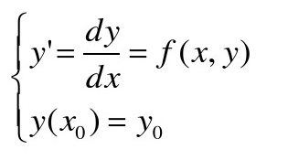

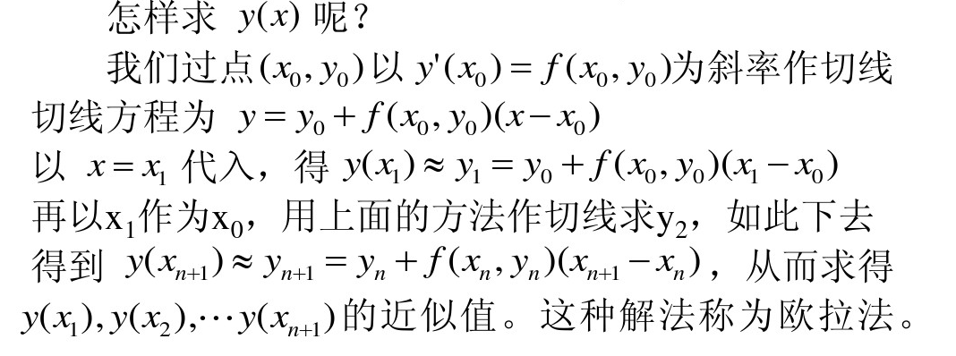
理论一：龙格库塔法
我们先回顾下以前学习的欧拉法：

Slide 12
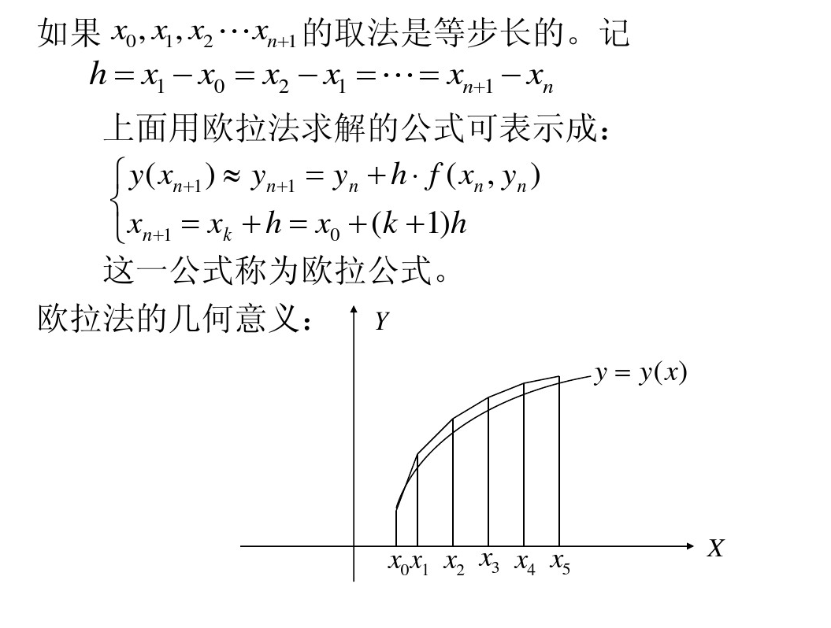
理论一：龙格库塔法

Slide 13
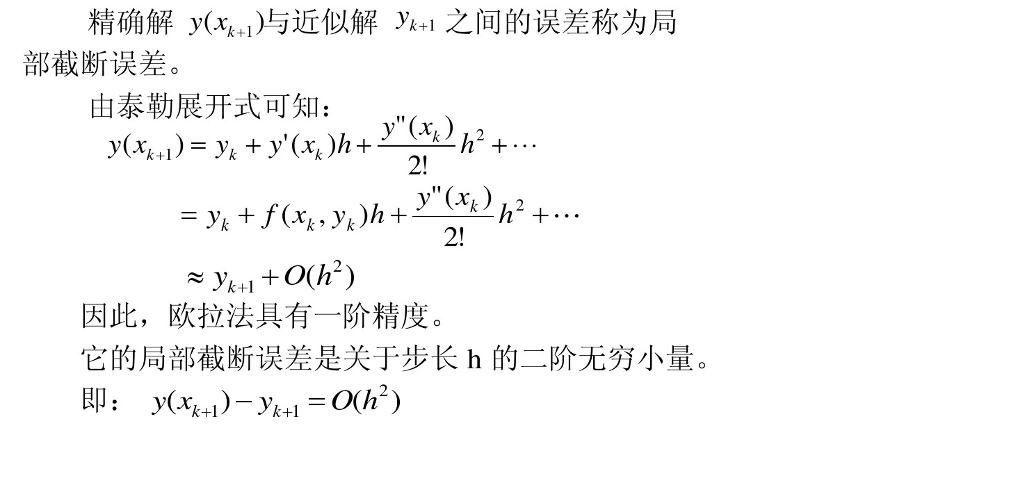
理论一：龙格库塔法

Slide 14
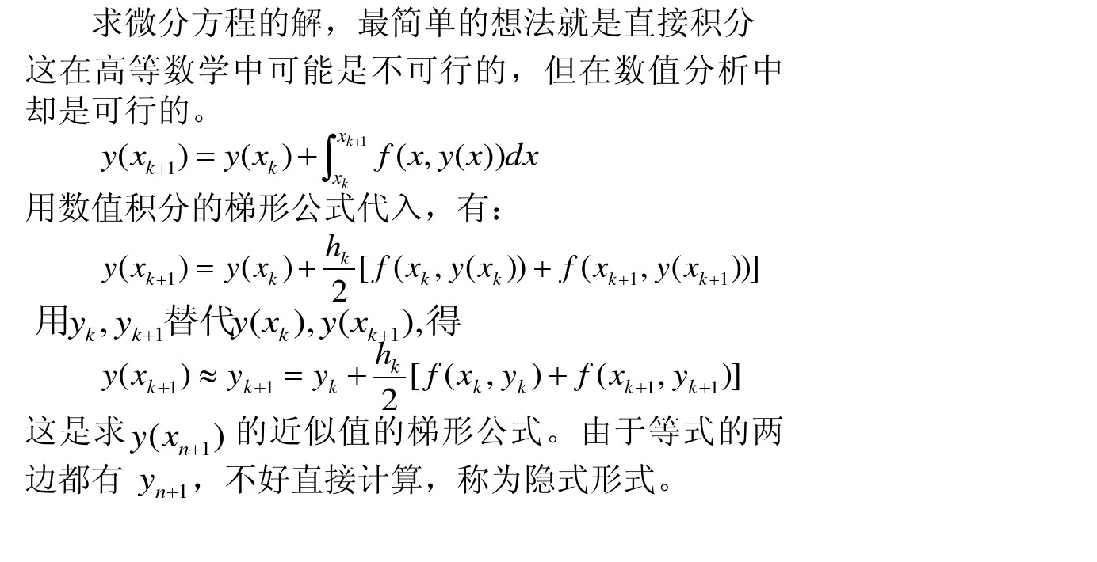
理论一：龙格库塔法
改进的欧拉法：

Slide 15
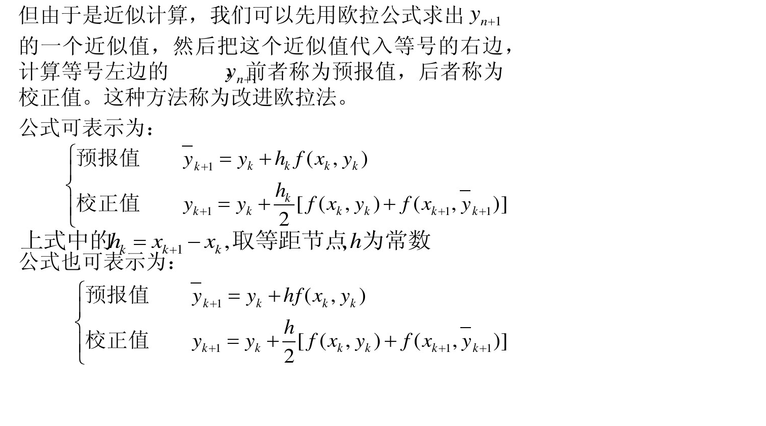
理论一：龙格库塔法

Slide 16

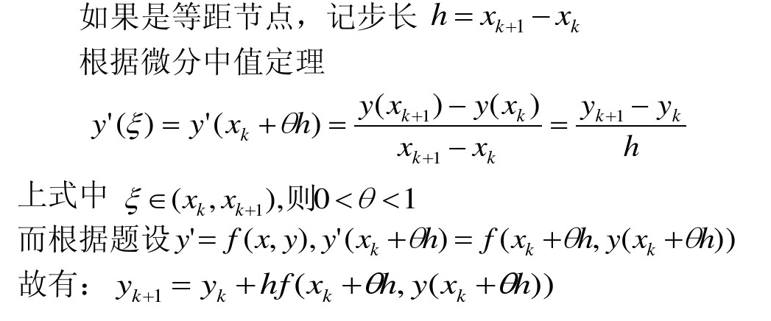
理论一：龙格库塔法
龙格库塔法基本思想：

Slide 17
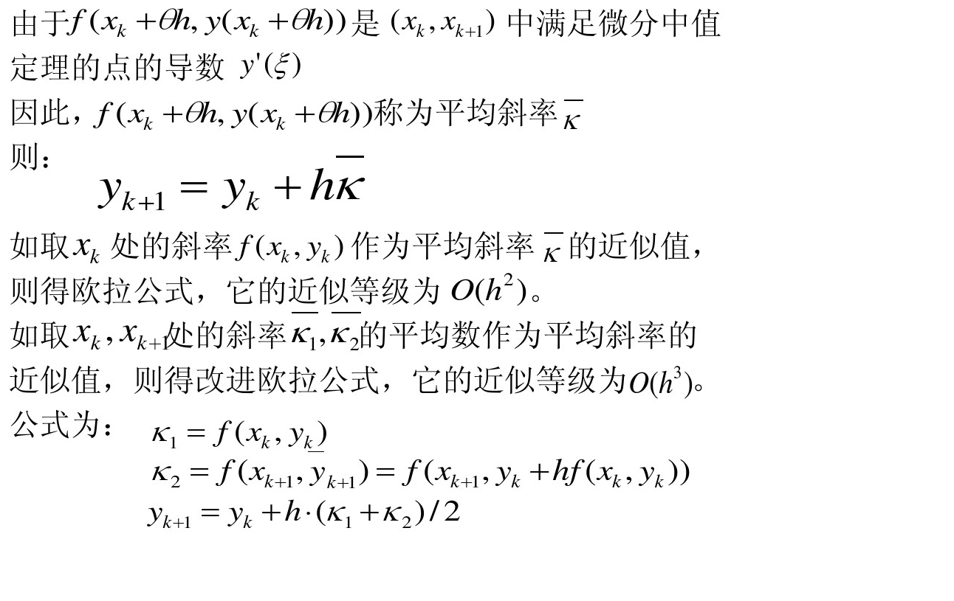
理论一：龙格库塔法

Slide 18
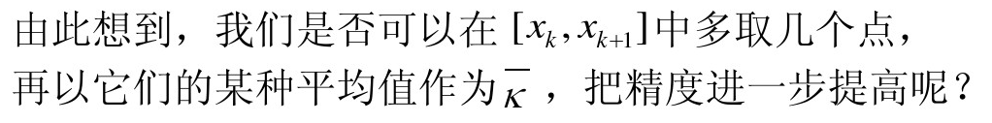
理论一：龙格库塔法
这里我们取的的点的个数就是我们所说的龙格库塔法的阶数

Slide 19




理论一：龙格库塔法
假设在 中取n个点，他们的斜率为 ，而且取平
均斜率的方法为：
则：
所以适当的选取公式中的参数，就可以尽量的使精度提高，这就是龙格库塔法的
一般公式

Slide 20
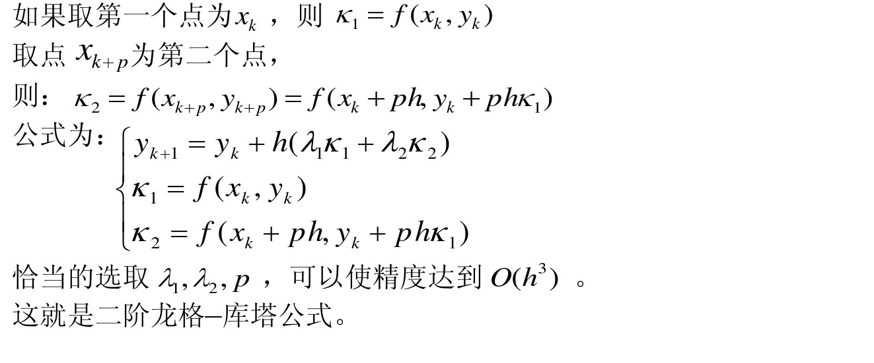
理论一：龙格库塔法

Slide 21
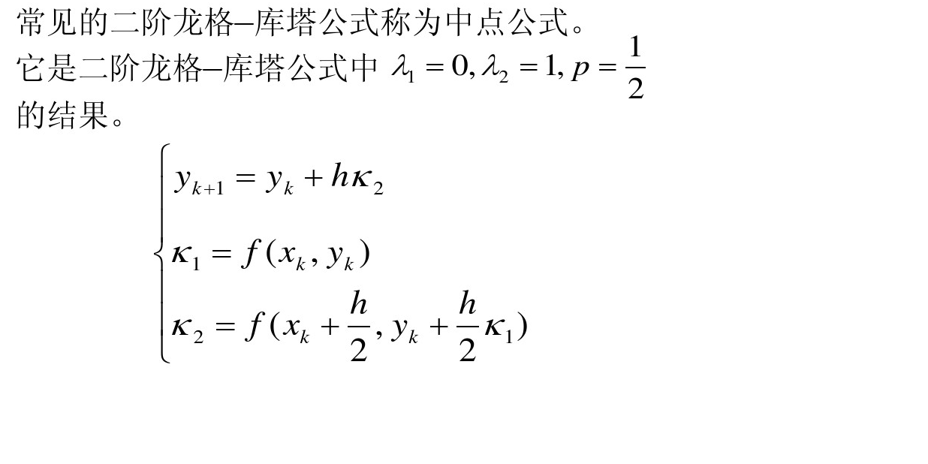
理论一：龙格库塔法

Slide 22
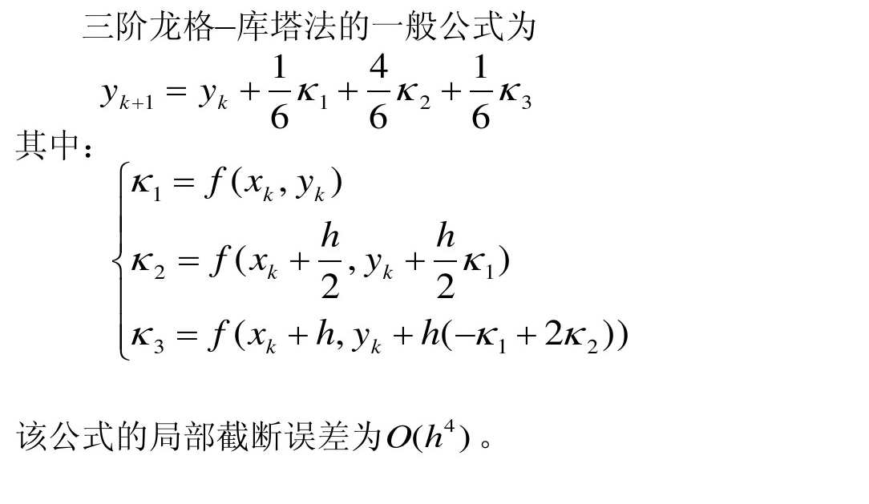
理论一：龙格库塔法

Slide 23
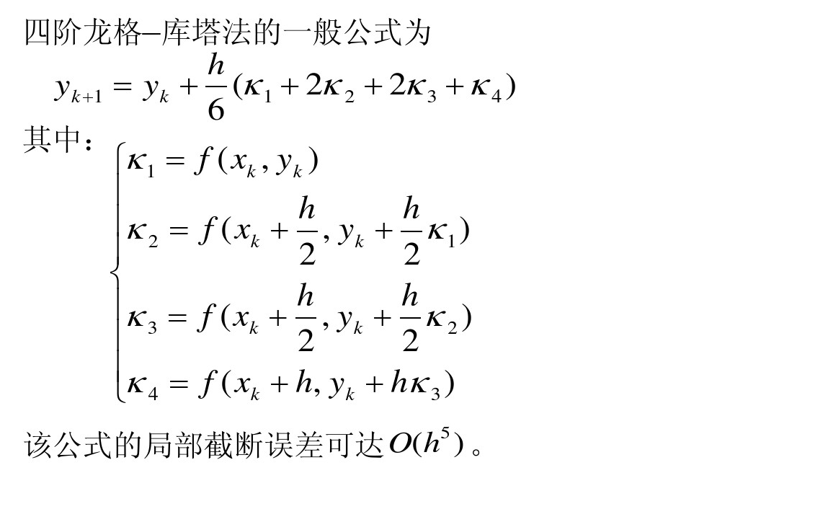
理论一：龙格库塔法

Slide 24
理论二：介绍一点现代控制理论中的一点东西
参考：《现代控制理论》以及师兄的一篇博客：https://blog.csdn.net/qq_28773183/article/details/79776406
在我们以前学习的古典控制理论中，常用到线性高阶微分方程和传递函数来描述动态系统，也就是把系统比作一个黑箱子，我们不去管内部的结构和变量，只反映输入和输出值之间的因果关系。
而在现控中，既用到外部变量又用到内部变量，由两个数学表达式组成。一个是反应系统内部状态和输入之间的关系，另一个表征状态变量和输入变量组与输出变量组的关系。总的来说，在现控中，主要是以状态空间法为基础，用时域法来研究。
这两个数学表达式： = f（x，u，t） 和 y =g（x，u，t）这两个统称为动态方程.
需要注意的是，第一个方程称为状态方程，是一个微分方程或者差分方程。

Slide 25
理论二：介绍一点现代控制理论中的一点东西
如果为线性系统：
= A(t) * X +B(t) * U
Y = C(t) * X +D(t) * U
当为离散系统时：
X(k+1) = A(k) * X(k) + B(k) * U(k)
Y(k+1) = C(k) * X(k) + D(k) * U(k)

Slide 26
理论三：关于卡尔曼滤波的一点补充
之前同学讲的是离散系统的卡尔曼滤波。在这里补充一下连续系统的卡尔曼滤波的方程：
（t）= A * x(t) + B * u(t) + K[Z - H * x(t)]
K(t) = P(t) * H^T *R^(-1)
(t) = A * P +P * A^T - P * H^T * R^(-1) * H * P + Q
观察比较离散的和连续的区别，发现离散的卡尔曼滤波最大的特点是：递推性
而连续的卡尔曼滤波是一个一阶的微分方程，只能通过解微分方程求下一状态，即失去了递推性

Slide 27
03
程序的主要流程结构

Slide 28
程序的主要流程结构
轮询数据
调用predict（）进行状态估计
函数入口
订阅topic
计算更新周期dt
调用模块的修正函数
配置系统参数
arm?
检查传感器
初始化要使用的变量
while（）
发布数据
更新参数

Slide 29
04
主要函数的介绍

Slide 30



主要函数的作用介绍
构造函数
dynamics（）
update()
初始化程序中使用的变量和矩阵
动态方程，是一个一阶的微分方程
对飞机的状态的更新，包含了预测和校正两个部分

Slide 31



主要函数的功能介绍
checkTimeouts()
publishLocalPos()
publishEstimatorStatus()
publishGlobalPos()
initP()
检查是否超时
初始化状态协方差矩阵P
发布相关的信息

Slide 32
主要函数的功能介绍
initSS()
updateSSStates()
updateSSParams(）
predict()
初始化A、B、Q、R
预测飞机的下一时刻状态
更新A,设置Q、R

Slide 33
卡尔曼滤波用到的矩阵
x |  |  |  | 1
y |  |  |  |  | 1
z |  |  |  |  |  | 1
vx |  |  |  |  |  |  | -DCM
vy
vz
bx
by
bz
tz
 | x | y | z | vx | vy | vz | bx | by | bz | tz
状态转移矩阵A

Slide 34
卡尔曼滤波用到的矩阵
x
y
z
vx
vy
vz
bx
by
bz
tz
状态矩阵X

Slide 35
卡尔曼滤波用到的矩阵
x
y
z
vx | 1
vy |  | 1
vz |  |  | 1
bx
by
bz
tz
 | ax | ay | az
输入矩阵B

Slide 36
卡尔曼滤波用到的矩阵
x | 0.1^2
y |  | 0.1^2
z |  |  | 0.1^2
vx |  |  |  | 0.1^2
vy |  |  |  |  | 0.1^2
vz |  |  |  |  |  | 0.1^2
bx |  |  |  |  |  |  | 0.001^2
by |  |  |  |  |  |  |  | 0.01^2
bz |  |  |  |  |  |  |  |  | 0.01^2
tz |  |  |  |  |  |  |  |  |  | ph^2
 | x | y | z | vx | vy | vz | bx | by | bz | tz
过程噪声w的协方差矩阵Q

Slide 37
卡尔曼滤波用到的矩阵
x | 8
y |  | 8
z |  |  | 8
vx |  |  |  | 1
vy |  |  |  |  | 1
vz |  |  |  |  |  | 1
bx |  |  |  |  |  |  | 10e-16
by |  |  |  |  |  |  |  | 10e-16
bz |  |  |  |  |  |  |  |  | 10e-16
tz |  |  |  |  |  |  |  |  |  | 8
 | x | y | z | vx | vy | vz | bx | by | bz | tz
初始的状态协方差矩阵P

Slide 38
卡尔曼滤波用到的矩阵
ax | 0.012^2
ay |  | 0.012^2
az |  |  | 0.02^2
 | ax | ay | az
输入的噪声协方差矩阵R

Slide 39
THANKS
感谢您的观看
PPT模板下载：www.1ppt.com/moban/ 行业PPT模板：www.1ppt.com/hangye/
节日PPT模板：www.1ppt.com/jieri/ PPT素材下载：www.1ppt.com/sucai/
PPT背景图片：www.1ppt.com/beijing/ PPT图表下载：www.1ppt.com/tubiao/
优秀PPT下载：www.1ppt.com/xiazai/ PPT教程： www.1ppt.com/powerpoint/
Word教程： www.1ppt.com/word/ Excel教程：www.1ppt.com/excel/
资料下载：www.1ppt.com/ziliao/ PPT课件下载：www.1ppt.com/kejian/
范文下载：www.1ppt.com/fanwen/ 试卷下载：www.1ppt.com/shiti/
教案下载：www.1ppt.com/jiaoan/
字体下载：www.1ppt.com/ziti/

